Slide 1
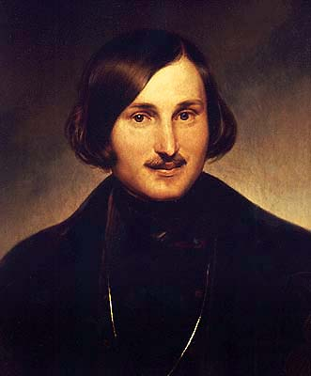
Жизнь И творчество…
Николай Васильевич Гоголь
1821-1856

Slide 2
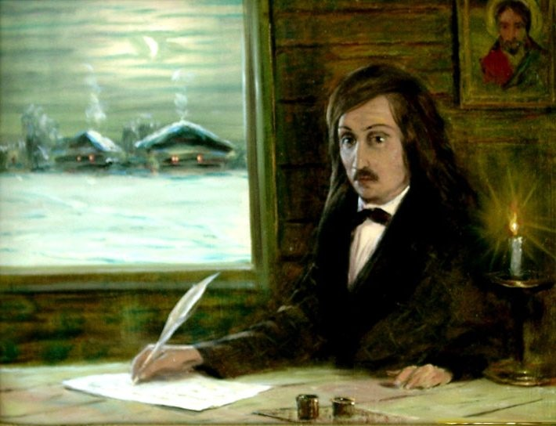
Детство и юность
Николай Васильевич Гоголь родился в Сорочинцах. Николаем его назвали в честь чудотворной иконы Святого Николая. Согласно семейному преданию он происходил из старинного украинского казацкого рода и был потомком известного казака Остапа Гоголя. В смутные времена украинской истории некоторые из его предков приставали и к шляхетству.

Slide 3
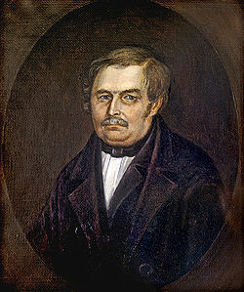
Отец Николая Васильевича Гоголя.
Василий Афанасьевич Гоголь -Яновский (при рождении Яновский; 1777, хутор Купчинский, Малороссийская губерния — 31 марта 1825 Кибинцы, Миргородский уезд, Полтавская губерния) — украинский и русский писатель, поэт, драматург, государственный служащий. Отец Николая Васильевича Гоголя.

Slide 4
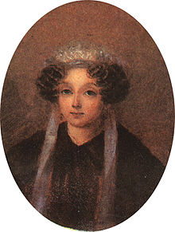
мать Николая Васильевича Гоголя
Мария Ивановна Гоголь (в девичестве — Косяровская) (1791-1868)— супруга Василия Афанасьевича Гоголя-Яновского, мать Николая Васильевича Гоголя. Родилась в семье почтмейстера Орловской губернии Косяровского Ивана Матвеевича и Шостак Марии Ильиничны. Кроме Николая у Василия и Марии Гоголей было пятеро детей — сын Иван (1810 — 1819), дочери Мария (1811 — 1844), Анна (1821 — 1893), Елизавета (1823 — 1864), Ольга (1825 — 1907).

Slide 5
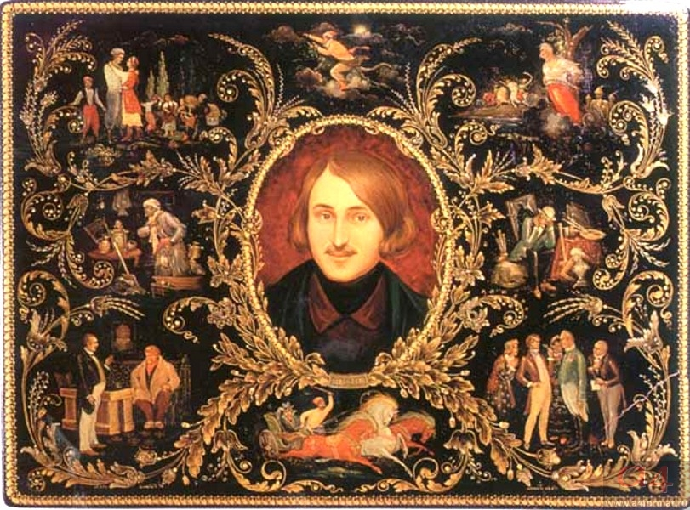

Slide 6
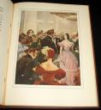
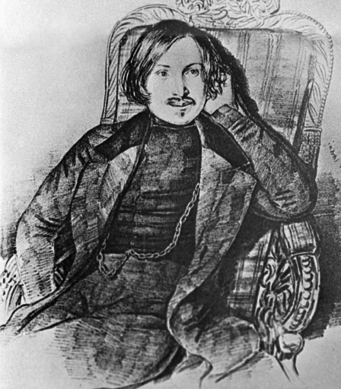
Творчество гоголя
Другая личная черта Гоголя заключалась в том, что с самых ранних лет, с первых проблесков молодого сознания его волновали возвышенные стремления, желание послужить обществу чем-то высоким и благотворным.
с ранних лет ему было ненавистно ограниченное самодовольство, лишённое внутреннего содержания, и эта черта сказалась потом, в 1830-х, сознательным желанием обличать общественные язвы и испорченность, и она же развилась в высокое представление о значении искусства, стоящего над толпой как высшее просветление идеала…

Slide 7
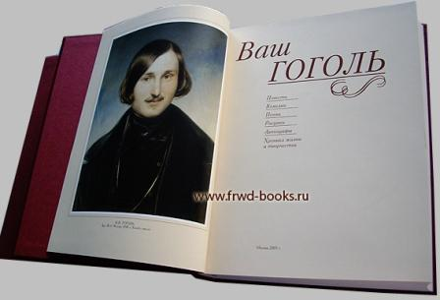

Slide 8
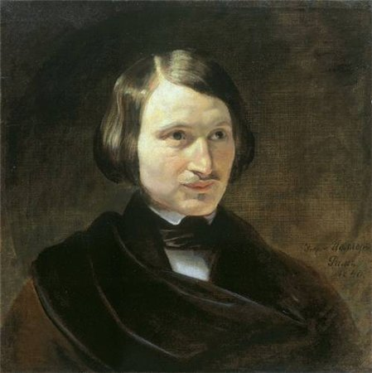
Творчество гоголя
О свойствах своего таланта сам Гоголь говорил: «У меня только то и выходило хорошо, что взято было мной из действительности, из данных, мне известных». При этом изображённые им лица не были просто повторением действительности: они были целыми художественными типами, в которых была глубоко понята человеческая природа.
Его герои чаще чем у кого-либо другого из русских писателей становились именами нарицательными.

Slide 9
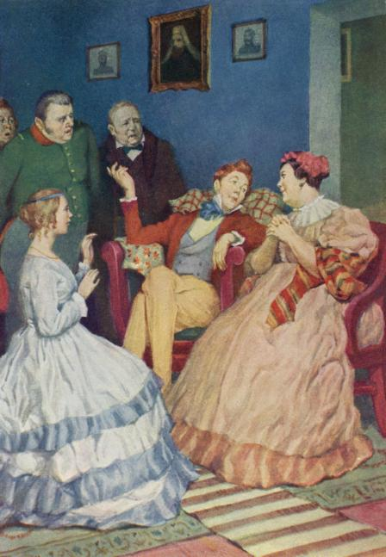
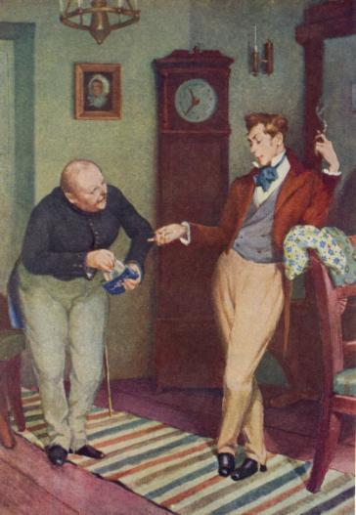
Произведения
«Ревизор» — комедия в пяти действиях русского писателя Николая Васильевича Гоголя
Работу над пьесой Гоголь начал осенью 1835. Традиционно считается, что сюжет был подсказан ему А. С. Пушкиным. Подтверждением тому служат воспоминания русского писателя Владимира Соллогуба: «Пушкин познакомился с Гоголем и рассказал ему про случай, бывший в г.Устюжне Новгородской губернии — о каком-то проезжем господине, выдавшем себя за чиновника министерства и обобравшем всех городских жителей».

Slide 10
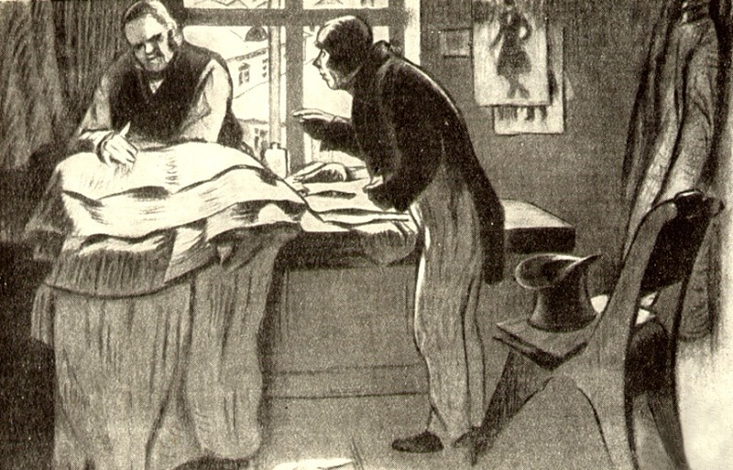
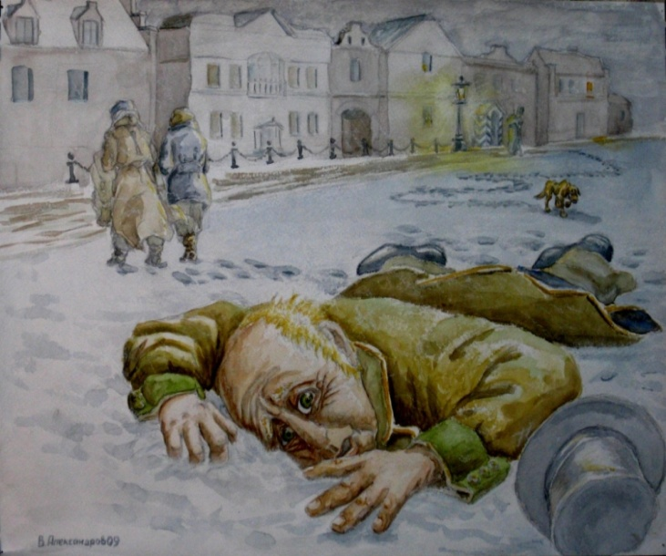
произведения
«Шинель» — повесть Николая Васильевича Гоголя. Входит в цикл «Петербургские повести». Первая публикация состоялась в1842 году.
Повесть рассказывает читателю о жизни так называемого «маленького человека».
Главный герой повести — Акакий Акакиевич Башмачкин, бедный титулярный советник из Петербурга. Он ревностно выполнял свои обязанности, очень любил ручное переписывание бумаг, но в общем роль его в департаменте была очень незначительна, из-за чего над ним нередко смеялись молодые чиновники.

Slide 11
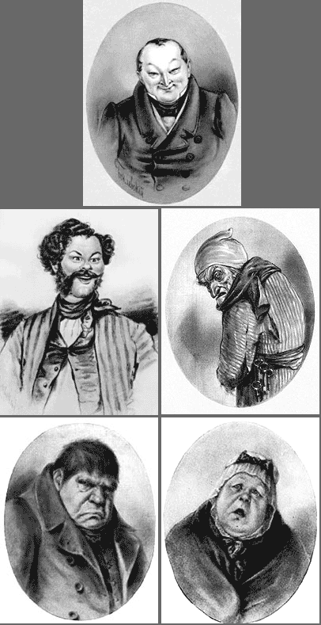
произведения
«Мёртвые души» — произведение русского писателя Николая Васильевича Гоголя, жанр которого сам автор обозначил как поэма. Изначально задумано как трёхтомное произведение. Первый том был издан в 1842 году. Практически готовый второй том уничтожен писателем, сохранились только отдельные главы в черновиках. Третий том был задуман и не начат, о нём остались отдельные сведения...

Slide 12
произведения

